Slide 1
Холелитиаз и растворение желчных камней
Л.П.Фаизова
Профессор Башкирского
Государственного медицинского
Университета
г.Уфа, 2019

Slide 2
Холелитиаз и растворение желчных камней
Терапия
Пероральное растворение камней
Холецистэктомия
Литотрипсия (редко)
Доминирует хирургический подход
Лапароскопическая холецистэктомия показана при ЖКБ с наличием симптомов
Литолитическая терапия требует длительного приема УДХК (6 мес – 2 года )
Частичное растворение у 40-60% больных, полное – у 33-50%
Но у 50% больных в течение 5 лет возникает рецидив камнеобразования – требуется поддерживающая терапия УДХК в меньших дозах

Slide 3
Показания к холецистэктомии при ЖКБ и сроки ее проведения
* В.Т. Ивашкин, И.В. Маев, Е.К. Баранская, А.В. Охлобыстин, Ю.О. Шульпекова, А.С. Трухманов, А.А. Шептулин, Т.Л. Лапина Рекомендации Российской гастроэнтерологической ассоциации по диагностике и лечению жёлчнокаменной болезни // РЖГГК, №3, 2016

Slide 4
Холецистэктомия: замена одних проблем на другие
Учитывая безопасность и доступность литолитической терапии, надо стремиться предотвратить развитие ЖКБ, приводящее к холецистэктомии, у тех пациентов, у которых это возможно
Для этого использовать все возможные опции для повышения эффективности литолитической терапии

Slide 5
Почему не всегда растворяются камни?
Причины неэффективного литолиза:
Недостаточная длительность терапии
Низкая доза УДХК
Нарушение сократительной функции ЖП
Кальцификация конкрементов
Нехолестериновые камни
Большие размеры камней
Большое число конкрементов
* По А.А. Ильченко, 2004

Slide 6
В 80-90% случаев встречаются
холестериновые камни
Тип | Состав | Типичная локализация | Частота встречаемости | Выявление
Холестериновые камни | ≥50% холестерина от массы камня | Желчный пузырь | 80-90% всех камней | Рентгено- прозрачны КТ <100 HU
Коричневые пигментные камни | Билирубинат кальция | Желчные протоки | В 10-20% случаев после операций на билиарном тракте | Рентгено- контрастны
Черные пигментные камни | Полимеры билирубина, дипирролен, муцин | Желчный пузырь, Реже - желчные протоки | 10-20%, особенно в пожилом возрасте | Рентгено- контрастны

Slide 7
Однако при необходимости возможно определение прогноза литолиза по данным КТ*
Компьютерная томография проекции желчного пузыря без контрастирования —для оценки плотности камней и желчи по шкале Хаунсфилда
Выявление камней на КТ происходит при плотности выше +70 HU. До этого предела — определяется участок с повышением эхоплотности желчи
Препарат Урсофальк® рекомендуется пациентам с плотностью камней, не превышающих +100 HU
В сомнительных случаях проведение КТ позволяет предотвратить ненужное проведение литолиза
* В. Г. Радченко и соавт. – СПб., 2010

Slide 8
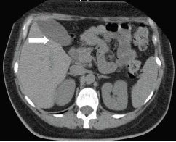
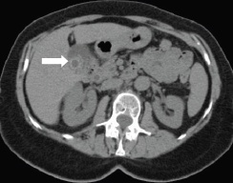
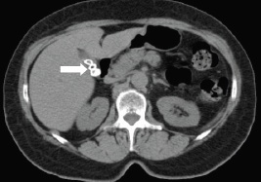
Пример определения плотности конкремента по КТ
Плотность содержимого желчного пузыря по шкале Хаунсфилда
по данным компьютерной томографии у больных с ЖКБ
Рентгенонеконтрастный конкремент
плотность желчи +12 HU, плотность камня +57 HU
Слабо рентгеноконтрастные камни плотность желчи +2 HU, плотность камня +90 HU по периферии
Рентгеноконтрастные конкременты плотность желчи +12 HU, плотность камней до +404 HU

Slide 9
Определение сократительной функции желчного пузыря (СФЖП)*
Для оценки СФЖП проводят холецистокинетические пробы -желчегонные завтраки.
По данным УЗИ принято считать СФЖП нормальной, если объем пузыря к 30-40 минутам уменьшается на 1/3-1/2 от первоначального, а коэффициент опорожнения составляет 30-70% (по некоторым данным 50% и более)
относительным противопоказанием к проведению перорального литолиза можно считать снижение СФЖП менее 30%
абсолютным противопоказанием является снижение СФЖП менее 5% - фактически утеря сократительной функции

Slide 10
Алгоритм действия врача при выявлении симптоматической ЖКБ*
Динамика литолиза
Уменьшение размеров конкрементов в течение 3 месяцев наблюдается у 85% пациентов
Скорость растворения составляет в среднем 2,86 мм за 3 месяца
* Т. Э. Скворцова, С. И. Ситкин, В. Г. Радченко, П. В. Селиверстов, Е. И. Ткаченко Желчнокаменная болезнь. Современные подходы к диагностике, лечению и профилактике. – Москва, 2013

Slide 11
Может ли отмечаться увеличение диаметра конкремента на фоне литолиза УДХК?
В течение первых месяцев лечения при контроле УЗИ может отмечаться увеличение диаметра конкрементов, при этом может визуально уменьшаться их плотность
Это свидетельствует о «разрыхлении» камней на фоне терапии УДХК
В связи с этим феноменом рекомендуется проведение контрольного УЗИ тем же специалистом по диагностике

Slide 12
Размер конкрементов оказывает серьезное влияние на прогноз литолиза
Конкременты менее 5 мм растворяются в 79% случаев в течение 6 мес
При размере конкрементов более 1 см эффективность падает на треть
Конкременты более 15-20 мм не растворяются или процесс литолиза очень замедляется из-за снижения отношения поверхность/объем
* Barbara et al., 1983
Dowling et al., 1983

Slide 13
Режим приема для литолиза и профилактики ЖКБ Урсофальк необходимо назначать на ночь
В первой половине дня усиленная перистальтика ЖКТ, поэтому возможна частичная потеря принятой дозы УДХК
Ночью происходит основной синтез холестерина (80% происходит в печени)
Физиологический пик насыщения желчи холестерином соответствует ночному времени, и действие УДХК может быть более эффективным
Однократный прием Урсофалька на ночь повышает в дозе 12 мг/кг эффективность литолиза через 6 мес.*
* Galatola et al., 1992

Slide 14
Причины неэффективности литолитической терапии: на что можно повлиять
Низкая доза УДХК
Недостаточная длительность терапии
Нарушение сократительной функции ЖП
Кальцификация конкрементов
Нехолестериновые камни
Большие размеры камней
Большое число конкрементов
Важна максимальная
концентрация УДХК
в ЖП в течение
всего курса терапии
Можем
влиять
Можем,
но с учетом стадии и рисков
Выбор препарата, создающего максимальную концентрацию УДХК в ЖП
Не можем
влиять, но можем установить
по данным исследований

Slide 16
При использовании других препаратов УДХК может потребоваться увеличение суточной дозы
В следствие разницы концентраций УДХК в желчи эффективная дозировка препаратов-аналогов УДХК может требовать увеличения
Как правило, при выборе других препаратов УДХК количество мг в сутки надо увеличить на 1-2 капсулы
1000 мг
4 капсулы
= 1275мг
5,1 капсул
= 1950мг
7,8 капсул

Slide 17
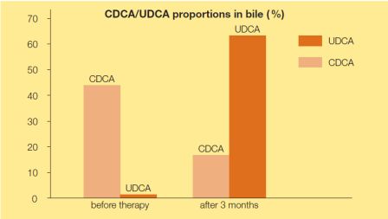
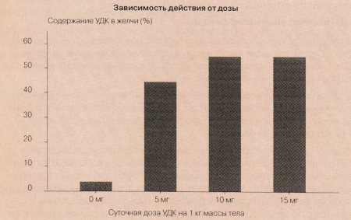
Влияние Урсофалька на уровень УДХК в желчи*
Уже через 3 месяца терапии в дозе 10 мг/кг на препарате Урсофальк достигается максимальная концентрация УДХК в желчном пузыре (64%)
Именно через 3 мес проводится первичная оценка эффективности литолитической терапии
Увеличение дозы до 15 мг/кг по сравнению с дозой 10 мг/кг не приводит к увеличению концентрации УДХК в желчи
Соответственно, для литолитической терапии максимальная эффективная доза Урсофалька составляет 10 мг/кг
УДХК практически нельзя передозировать – «излишки» элиминируются со стулом – высокий профиль безопасности, возможность длительного применения
64%
*Stiehl et al., 1980

Slide 18
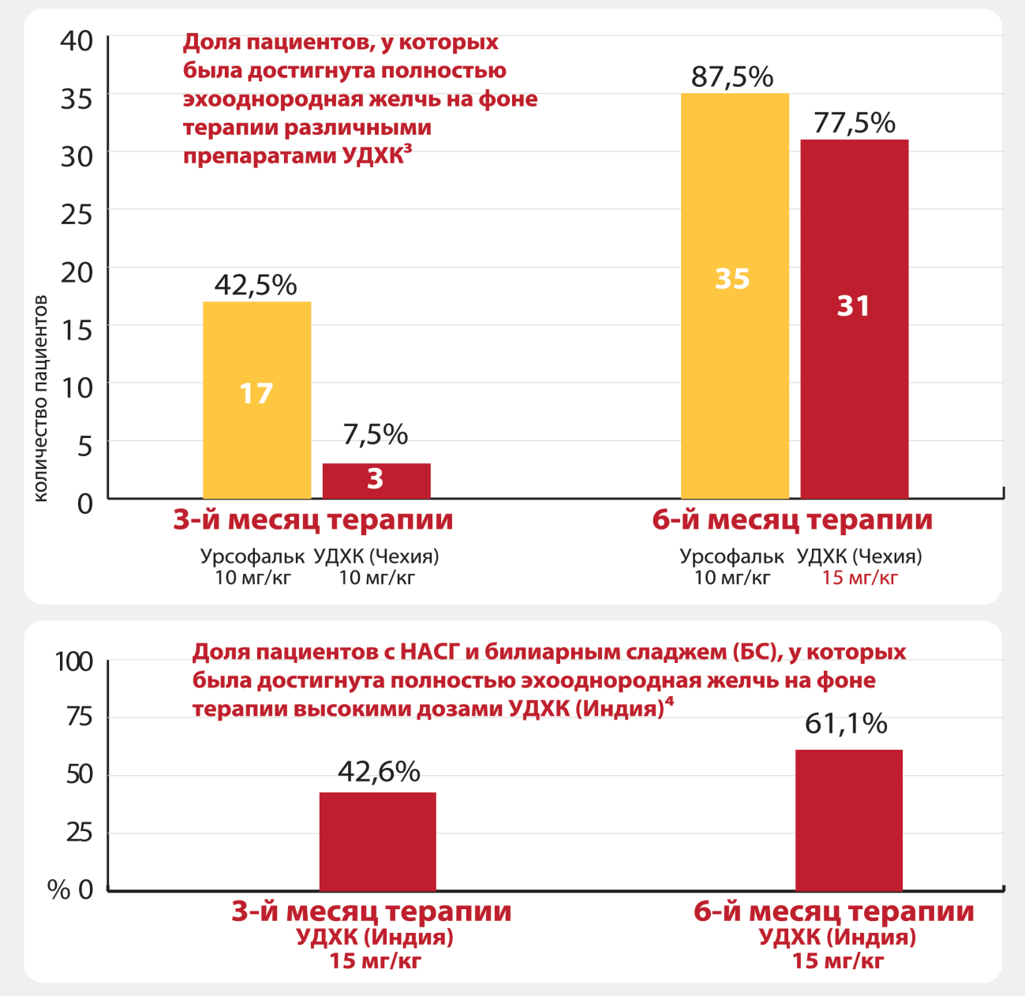
Урсофальк обеспечивает более быстрое наступление литолиза в минимальной и эффективной дозе 10 мг/кг
Урсофальк обеспечивает многократно превосходящую эффективность терапии уже через 3 мес
Урсофальк в меньшей дозе позволяет добиться более быстрого эффекта, чем препарат УДХК (Чехия)
Сопоставимый эффект можно получить только увеличив дозу до 15 мг/кг
Урсофальк в меньшей дозе позволяет достичь литолиза на 30% чаще, чем препарат УДХК (Индия) даже в повышенной дозе 15 мг/кг
!

Slide 19
Оптимизация литолической терапии выбор препарата УДХК с лучшей фармакокинетикой
Если принято решение о назначение литолитической терапии, то ключевой вопрос будет ли она эффективна у данного конкретного пациента?
Предпочтительно проведение всех необходимых исследований: УЗИ, оценка сократительной функции ЖП и КТ
Чтобы исключить неэффективность лечения, связанную с недостаточной концентрацией УДХК в ЖП, то необходимо назначить препарат создающей максимальную концентрацию УДХК в желчи – Урсофальк, особенно когда не проводятся дополнительные исследования по определению состава и кальцификации камней (КТ)
В таком случае через 3 месяца, когда проводится первичная оценка эффективности литолитической терапии, можно резко снизить вероятность принятия ложного решения о неэффективности литолитической терапии

Slide 21
Необходимо объяснить пациенту разницу в препаратах УДХК, чтобы избежать замен и ошибок в оценке эффективности терапии
Эффективность растворения сладжа/камней сильно варьирует. Первичная оценка эффективности терапии проводится через 3 мес. Чтобы избежать ложного решения о неэффективности терапии, критически важно сразу принимать препарат, создающий максимальную эффективную концентрацию в желчи, и в правильных дозах. Я назначаю Вам препарат УДХК (Урсофальк) по 3-4 капсулы на ночь курсом на 3 месяца.
При покупке другого препарата УДХК нет гарантий, что он будет эффективен в такой же дозе!
Таким образом может быть снижен риск принятия ложного решения о неэффективности терапии!

Slide 22
Врач должен знать!
Болезни лечат не красноречием, а лекарствами
Авл Корнелий Цельс, I век до н.э.
Благодарю за внимание!

